Slide 1

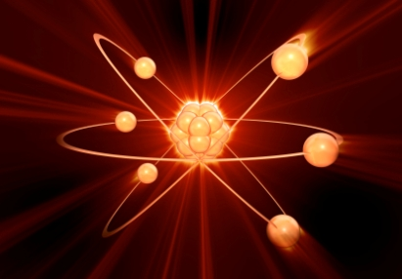
A D O T E C 2 0 1 4
ELECTRICIDAD BÁSICA
Corriente Eléctrica y
Fuentes de Energía.
Unidad 1
Fundamentos 2

Slide 2
A D O T E C 2 0 1 4
ELECTRICIDAD BÁSICA
Iniciaremos esta presentación reforzando y profundizando
los conceptos trabajados en la presentación anterior.

Slide 3

A D O T E C 2 0 1 4
ELECTRICIDAD BÁSICA
Escriba una afirmación utilizando las palabras:
    Moléculas.
    Átomos.
    Materia.
Una respuesta podría ser:
La materia está constituida por átomos que se unen entre sí para formar moléculas.

Slide 4
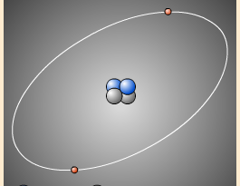
A D O T E C 2 0 1 4
ELECTRICIDAD BÁSICA
A pesar de que existen fuerzas de atracción entre el núcleo y los electrones, hay algunos electrones que pueden “saltar” de un átomo a otro por diferentes causas, esto está relacionado con la composición atómica de cada elemento.

Slide 5

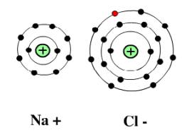
A D O T E C 2 0 1 4
ELECTRICIDAD BÁSICA
¿Qué es una carga eléctrica?
La carga eléctrica es una propiedad intrínseca de la materia o asociada a la materia, como lo es la masa.
Una mayor cantidad de electrones que protones da como resultado una carga negativa y una menor cantidad de electrones que protones da como resultado una carga positiva .

Slide 6

A D O T E C 2 0 1 4
ELECTRICIDAD BÁSICA
¿Qué es un ión?
Un ión es una partícula cargada eléctricamente, es decir, que son átomos o moléculas que no son eléctricamente neutros. Conceptualmente esto se puede entender como que, a partir de un estado neutro de un átomo o partícula, se han ganado o perdido electrones; este fenómeno se conoce como ionización y cada átomo recibe el nombre de ión.

Slide 7
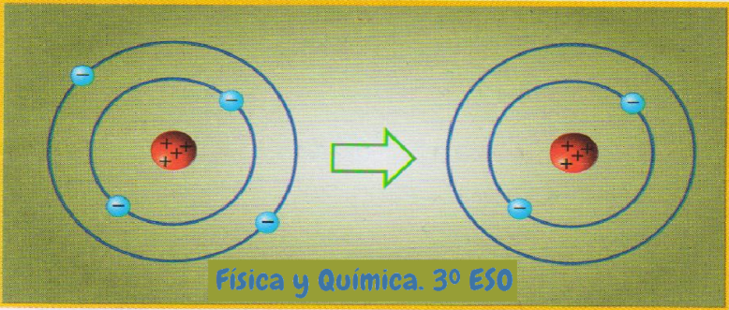
A D O T E C 2 0 1 4
ELECTRICIDAD BÁSICA
¿Qué diferencia, en cuánto a cantidad de carga, se puede establecer entre los átomos que se muestran a continuación?
El primero tiene menos electrones que protones.
El segundo tiene igual número de electrones que protones.

Slide 8
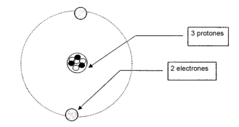
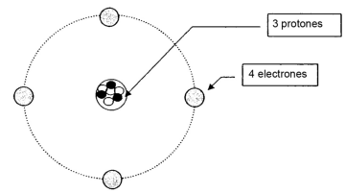
A D O T E C 2 0 1 4
ELECTRICIDAD BÁSICA
Se distinguen dos tipos de iones:
Ión Positivo
Ión Negativo
Átomo con más protones que electrones tiene carga
positiva y se llama Ión positivo
Átomo con más electrones que protones tiene carga
negativa y se llama Ión negativo

Slide 9
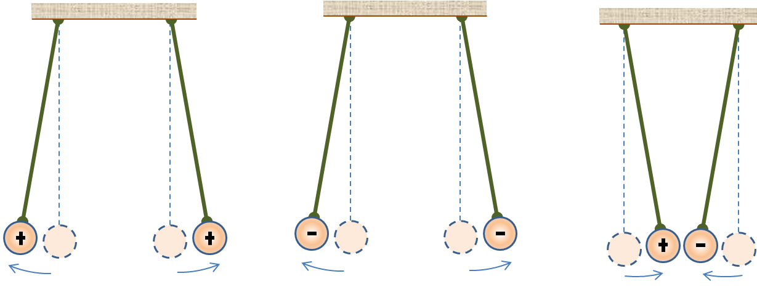


A D O T E C 2 0 1 4
ELECTRICIDAD BÁSICA
¿Cómo se manifiestan los cuerpos cargados eléctricamente?
Mediante una fuerza de repulsión o de atracción.
Cargas de igual
Signo se repelen.
Cargas de distinto
Signo se atraen.

Slide 10



A D O T E C 2 0 1 4
ELECTRICIDAD BÁSICA
¿Cuándo se genera la corriente eléctrica?
La corriente eléctrica se genera cuando los electrones se mueven a través de conductores.
Por ejemplo:
En la figura vemos como tres electrones se mueven atraídos por el protón.
Si pensamos que esos electrones son de un cable entonces decimos que por el cable circula una corriente eléctrica.
Para que esto sea posible, es decir para generar una corriente eléctrica, son necesarias las fuentes de energía.

Slide 11
A D O T E C 2 0 1 4
ELECTRICIDAD BÁSICA
¿ Qué es la intensidad de corriente eléctrica?
Es la cantidad de carga que se mueve por un conductor en un determinado tiempo.
Su unidad de medida, en el SI, es el “ampere”, esta unidad da origen al nombre del instrumento que se utiliza para medir la corriente eléctrica: “el amperímetro”.

Slide 12
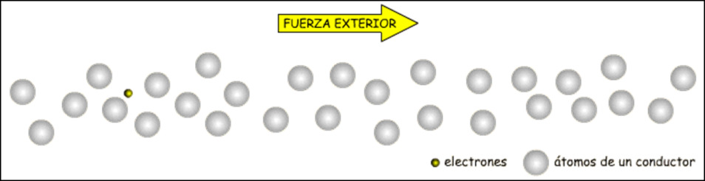
A D O T E C 2 0 1 4
ELECTRICIDAD BÁSICA
¿Qué es el ampere?
El ampere es la medida de la intensidad de corriente en el Sistema Internacional de medidas y hace referencia a la cantidad de carga medida en coulomb que pasan por el conductor en un segundo.
Un ampere equivale a que pase la carga de un coulomb (6x10¹⁸ electrones), por un segundo.
Nota: Charles- Augustin de Coulomb fue un físico e ingeniero francés (1736 –1806) .
Se recuerda por haber descrito de manera matemática la ley de atracción entre cargas eléctricas.

Slide 13

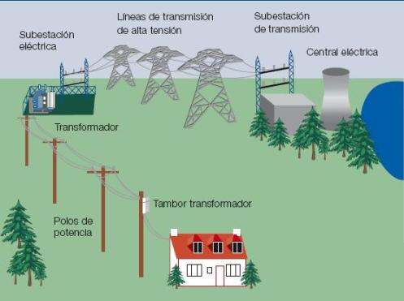
A D O T E C 2 0 1 4
ELECTRICIDAD BÁSICA
¿De dónde proviene la electricidad que consumimos en nuestras casas?
La electricidad que consumimos en nuestras casas proviene de centrales eléctricas donde se genera a partir de la conversión de otras energías.
Desde las centrales eléctricas viaja, por los cables, hasta llegar a nuestras casas.

Slide 14
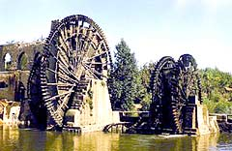
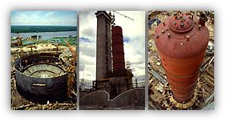
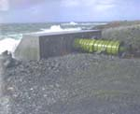
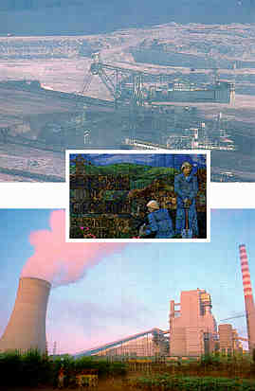
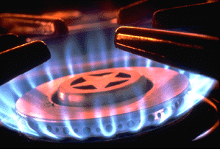
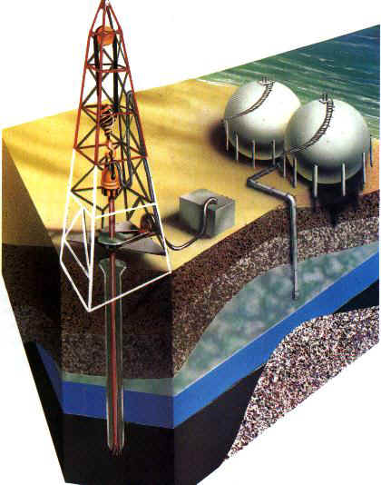
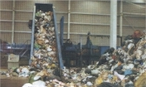
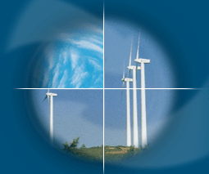
A D O T E C 2 0 1 4
ELECTRICIDAD BÁSICA
¿Qué fuentes de energías usted conoce que utilizan las centrales de generación eléctrica?
Agua
Uranio
Mar
Carbón
Biomasa
Gas natural
Petróleo
Viento

Slide 15
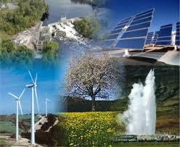
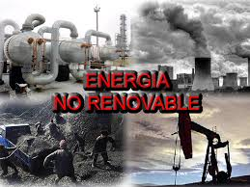
A D O T E C 2 0 1 4
ELECTRICIDAD BÁSICA
Para generar electricidad son necesarias las fuentes de energía las que se clasifican en dos grandes grupos.
Renovables
No Renovables

Slide 16
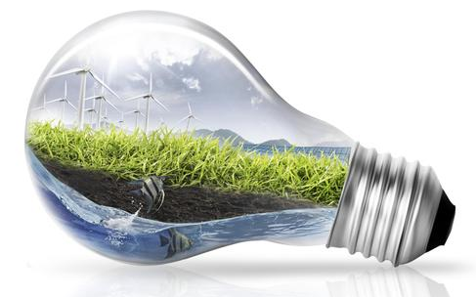
A D O T E C 2 0 1 4
ELECTRICIDAD BÁSICA
¿Qué es una fuente renovable de energía eléctrica?
Es aquella que utiliza energías limpias y que no se agotan.
¿Cuáles son sus principales características?
Las principales características de las fuentes de energía renovable son:
No contaminan el medio ambiente.
No se agotan.

Slide 17
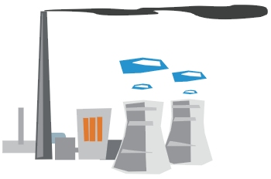
A D O T E C 2 0 1 4
ELECTRICIDAD BÁSICA
¿Qué es una fuente no renovable de energía eléctrica, y cuáles son sus principales características?
Las fuentes de energía no renovables son aquellas que utilizan recursos que con el tiempo se agotan.
¿Qué fuentes de energía no renovables existen?
El petróleo.
El carbón.
La energía nuclear.
El gas natural.
La energía química de las pilas.

Slide 18
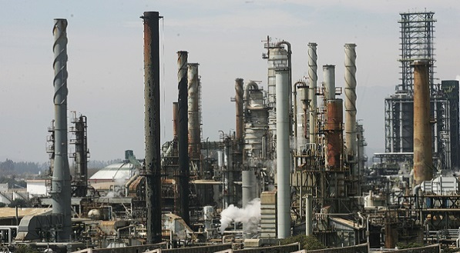
A D O T E C 2 0 1 4
ELECTRICIDAD BÁSICA
¿Cuál de estas fuentes de energía no renovables es la más utilizada?
El petróleo.
¿Cómo afecta al medioambiente el uso de fuentes de energías no renovables?
Su uso contamina el medio ambiente.

Slide 19
A D O T E C 2 0 1 4
ELECTRICIDAD BÁSICA
¿Cuáles son las fuentes de energía eléctrica renovable más utilizadas hasta ahora?
Energía Solar (generada por el sol).
Energía eólica (generada por el viento).
Energía hidráulica (generada por el movimiento del agua).
Energía de Biomasa (generada por el aprovechamiento
de la materia orgánica).

Slide 20
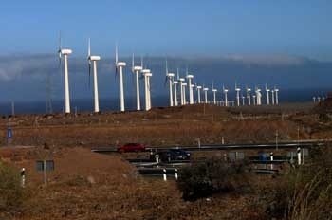
A D O T E C 2 0 1 4
ELECTRICIDAD BÁSICA
De los siguientes recursos para obtener energía
¿Cuáles son renovables y cuáles no lo son?
Carbón
Uranio
Gas Natural
Respuesta:
No renovable
Agua
Mar
Viento
Respuesta:
Renovable

Slide 21
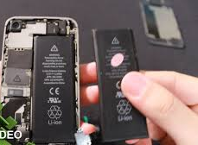
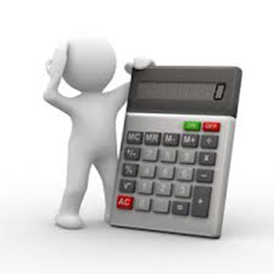
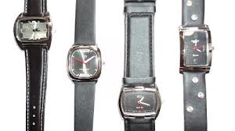
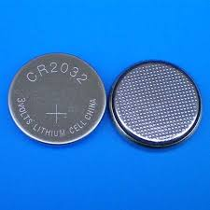
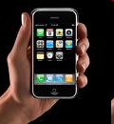
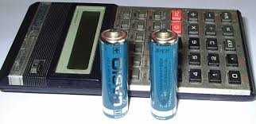
A D O T E C 2 0 1 4
ELECTRICIDAD BÁSICA
¿De dónde obtiene la energía eléctrica su celular, reloj o su calculadora?
Respuesta:
La obtiene de unos componentes llamados baterías y pilas que generan energía eléctrica.

Slide 22
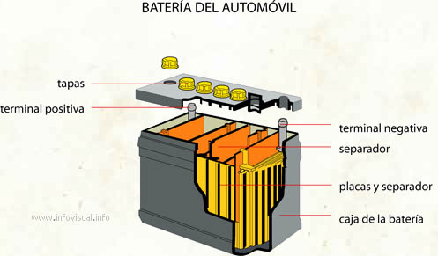
A D O T E C 2 0 1 4
ELECTRICIDAD BÁSICA
El principio de funcionamiento de las pilas y/o baterías es convertir la energía química acumulada, en energía eléctrica y luego en energía mecánica al momento en que se hace funcionar, por ejemplo el motor de un automóvil.

Slide 23
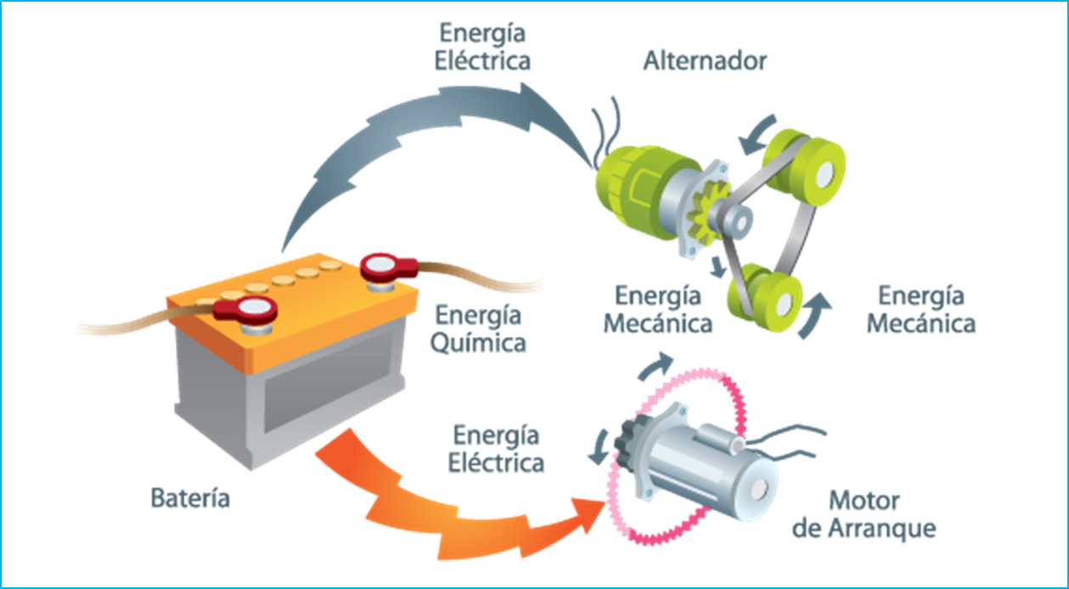
A D O T E C 2 0 1 4
ELECTRICIDAD BÁSICA
Ejemplo de un circuito eléctrico de un automóvil.

Slide 24
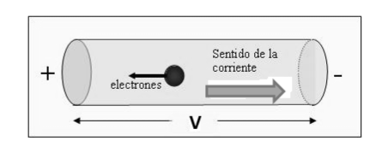
A D O T E C 2 0 1 4
ELECTRICIDAD BÁSICA
Tipos de corriente eléctrica.
Existen diferentes tipos de corriente, alterna y continua. La diferencia entre ellas es la forma en que se desplazan los electrones, lo que está en estrecha relación con la fuente de energía que genera esta corriente.
Corriente Continua (CC): Se denomina corriente continua (en inglés DC. Direct current) al flujo de cargas eléctricas que no cambia de sentido con el tiempo.
Corriente Alterna (CA):Se denomina corriente alterna (en inglés AC. Alternating Current) al flujo de cargas eléctricas que cambia de sentido.

Slide 25
A D O T E C 2 0 1 4
ELECTRICIDAD BÁSICA
Corriente continua (cc).
¿Cuáles son los principales tipos de fuentes de corriente continua?
Baterías: Existen de distintos tipos, tamaños y pesos; recargables y no recargables y su uso es extensivo en automóviles y fuentes de respaldo. El principal tipo de batería es la de plomo-ácido.
Pilas: Existen de distintos tipos y tamaños ,y pueden producir electricidad a partir de reacciones
químicas entre distintos elementos.
Celdas
Fotovoltaica: Son elementos que producen electricidad a partir de reacciones químicas causadas por la exposición de su parte activa a la luz solar.

Slide 26
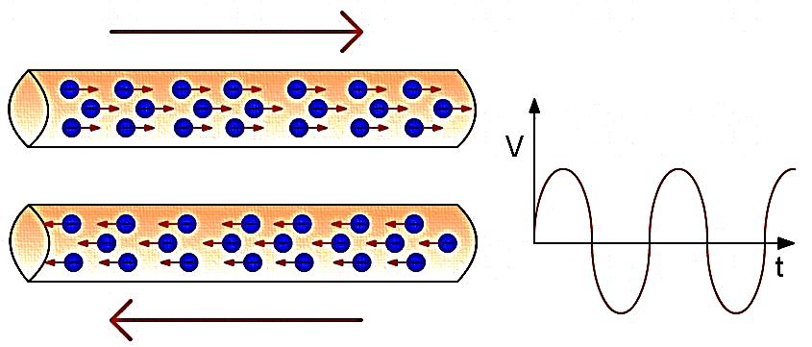
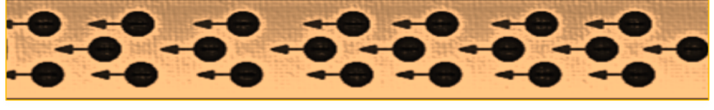
A D O T E C 2 0 1 4
ELECTRICIDAD BÁSICA
Corriente alterna (CA).
La corriente que usamos en las viviendas es corriente alterna
(enchufes).
La corriente alterna es producida por alternadores y generada por centrales eléctricas.
La intensidad de la corriente alterna varía con el tiempo y cambia el sentido de circulación.

Slide 27

A D O T E C 2 0 1 4
ELECTRICIDAD BÁSICA
Fin de la presentación
Unidad 1
Fundamentos 2
Corriente Eléctrica

